Slide 1
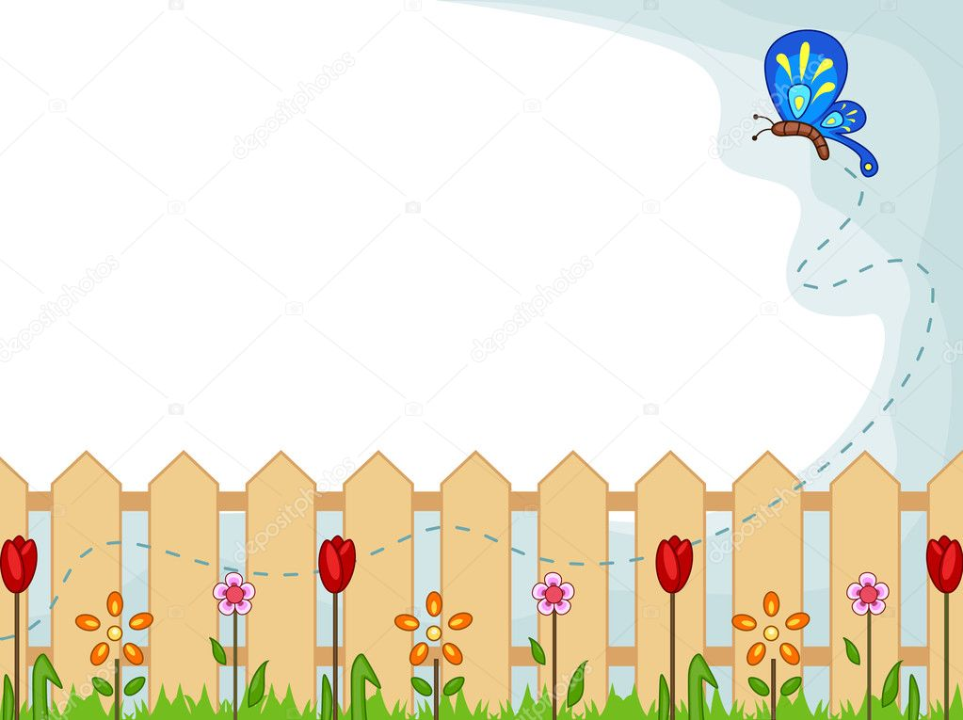
Phát triển thẩm mỹ Âm nhạc Đề tài : Dạy hát : Mời bạn ăn Nghe hát : Thật đáng chê TCAAN ; Đoán tên bài hát

Slide 2


Dạy hát : Mời bạn ăn

Slide 3

Nghe hát : Thật đáng chê

Slide 4

Trò chơi : Đoán tên bài hát

